Slide 1
Raba preprostih naprav
Uporabi vzvod- 2. del

Slide 2
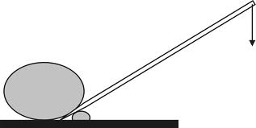
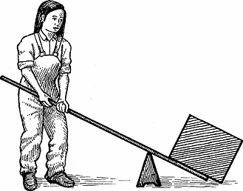
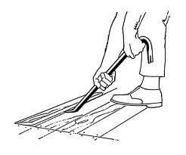
Pozdravljen/-a! No, si ugotovil, kaj prikazujejo spodnje skice? Vzvod je neupogljiva palica ali drog, ki jo položiš pod breme in podpreš čim bližje bremenu. S tem z manj napora opraviš enako delo. To uro naju čaka še zapis v zvezek in nekaj zanimivih nalog. Pa poglejva.

Slide 3
Pripravi zvezek za NIT in prepiši spodnjo vsebino. Odpri tudi učbenik na str. 100 in si oglej sliki vzvodov (vodnjak kot vzvod, klešče kot vzvod) in ju preriši ter ustrezno označi.
Uporabi vzvod
V želji po lažjem in hitrejšem delu smo razvili najrazličnejša orodja. Staro orodje, ki omogoča dviganje težkih bremen, je vzvod.
Vzvod je neupogljiva palica ali drog, ki jo položiš pod breme in podpreš čim bližje bremenu. S tem z manj napora opraviš enako delo.
skica 1: vodnjak kot vzvod skica 2: klešče kot vzvod

Slide 4
In še nekaj izzivov zate: 1. Naredi poskus: Po zgledu zgornjih slik (drugi diapozitiv) poskušaj z ravnilom dvigniti peresnico. 2. Med orodjem, kuhinjskimi pripomočki, šolskimi potrebščinami…poišči kakšen vzvod in ga zapiši v zvezek. 3. V zvezek obriši škarjice in označi z besedo vrtišče.
POMEMBNO OBVESTILO:
V torek, 12. 5. 2020 te čaka preverjanje znanja.
Ponovi učno snov o rabi preprostih naprav.
To je to!

